Slide 1

МИНИСТРЕРСТВО ЗДРАВООХРАНЕНИЯ
РЯЗАНСКОЙ ОБЛАСТИ
Видеоселекторное совещание.
Курить или не курить беременной женщине?
Вот в чем вопрос!
25.08.14 Миров А.И.

Slide 2
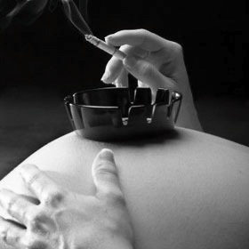
Пред-история: вопрос, заданный акушер-гинекологу на приеме беременной женщиной – можно ли продолжить курить?
Врач: если привыкли - курить можно, постарайтесь уменьшить количество сигарет или перейти на более легкие. Бросать курить сразу опасно!

Slide 3
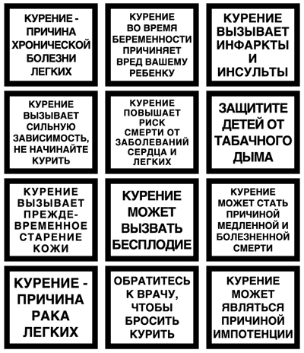
Надписи на пачках сигарет, они не для нас?!
Получается, что позиция врача (работника системы государственного здравоохранения) отличается от государственной политики, от политики проводимой законодателем?!

Slide 4
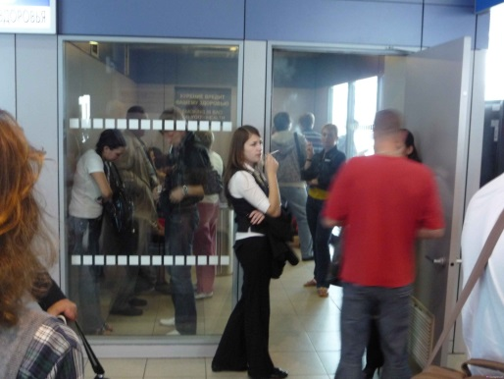
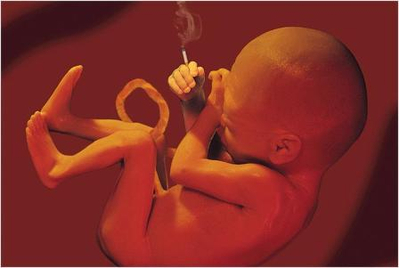
Актуализация темы
Курение убивает!
Только взрослых?
Плод защищен?
Не продавать сигареты до 16 лет!
А плод старше 16 лет?
Женщина курит во время беременности, не думая, что отвечает за плода!
Предложим ей дать покурить ее 3-х летнему ребенку. Как она к этому отнесется?
Даже, если мы курим сами, пребывание в сильно накуренном помещении вызывает у нас протест!
А 9 месяцев пребывания в накуренном плодовместилище?

Slide 5
Эпидемиология. По данным исследования «Глобальный опрос взрослого населения о потреблении табака» (GATS), 2009; в России курит:
мужчин — 60,2 %
женщин — 21,7 %.
Всего курят 43,9 млн взрослых, что составляет почти 40 % населения страны в возрасте от 15 лет и старше. В возрастной группе от 19 до 44 лет курит почти 50 % граждан России. 7,3 млн чел. (22 % подростков) начали курить в возрасте моложе 15 лет.
В России выявлена высокая интенсивность курения. Среднее число сигарет в день:
мужчины — 18 сигарет в день.
женщины — 13 сигарет в день.
Пассивному курению подвергается около 80 процентов населения России — 35 % на работе, 90,5 % — в барах и 78,6 % — в ресторанах.
Россия — абсолютный мировой лидер по курению среди взрослых и несовершеннолетних.
В настоящее время в России ежегодно выкуривается около 300 миллиардов сигарет. Это позволяет включить Россию в список пяти стран, занимающих ведущие позиции в мире по потреблению табака.
В мире в среднем каждые шесть секунд умирает один человек от заболеваний, связанных с курением табака, а ежегодно по этой причине умирают пять миллионов человек.

Slide 6
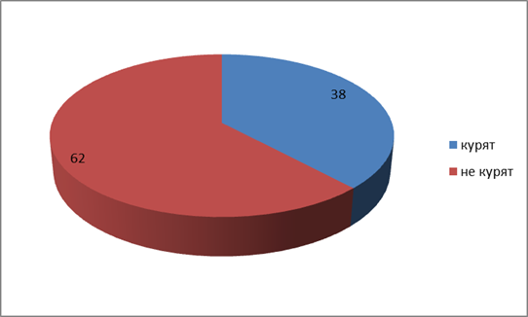
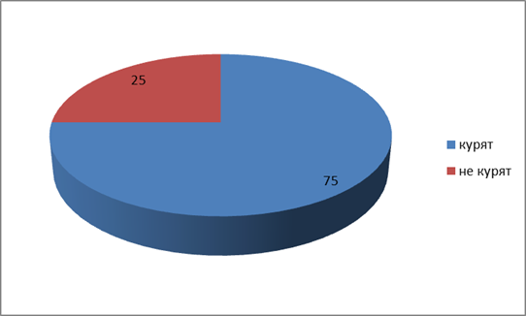
В приобщении к курению активно участвует будущее России
Девочки-подростки
14 лет
Девочки
18 лет

Slide 7

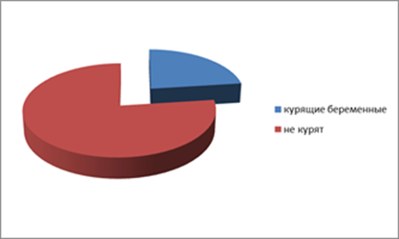
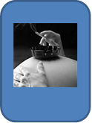
Получается, что по мере взросления и приобретается жизненный опыт вредных привычек. И даже наступление беременности у многих не формирует доминанты ответственности за свое потомство.
Доля курящих среди беременных в нашей стране катастрофически велика (23%):

Slide 8
Курильщики вдыхают смертельный коктейль ядовитых химических веществ, включая мышьяк, а также еще более 4000 компонентов, большинство которых являются фармакологически активными, токсичными, мутагенными и канцерогенными.
Acetanisole, Acetic Acid, Acetoin, Acetophenone, 6-Acetoxydihydrotheaspirane, 2-Acetyl-3- Ethylpyrazine, 2-Acetyl-5-Methylfuran, Acetylpyrazine, 2-Acetylpyridine, 3-Acetylpyridine, 2-Acetylthiazole, Aconitic Acid, dl-Alanine, Alfalfa Extract, Allspice Extract, Oleoresin, And Oil, Allyl Hexanoate, Allyl Ionone, Almond Bitter Oil, Ambergris Tincture, Ammonia, Ammonium Bicarbonate, Ammonium Hydroxide, Ammonium Phosphate Dibasic, Ammonium Sulfide, Amyl Alcohol, Amyl Butyrate, Amyl Formate, Amyl Octanoate, alpha-Amylcinnamaldehyde, Amyris Oil, trans-Anethole, Angelica Root Extract, Oil and Seed Oil, Anise, Anise Star, Extract and Oils, Anisyl Acetate, Anisyl Alcohol, Anisyl Formate, Anisyl Phenylacetate, Apple Juice Concentrate, Extract, and Skins, Apricot Extract and Juice Concentrate, 1-Arginine, Asafetida Fluid Extract And Oil, Ascorbic Acid, 1-Asparagine Monohydrate, 1-Aspartic Acid, Balsam Peru and Oil, Basil Oil, Bay Leaf, Oil and Sweet Oil, Beeswax White, Beet Juice Concentrate, Benzaldehyde,Benzaldehyde Glyceryl Acetal, Benzoic Acid, Benzoin, Benzoin Resin, Benzophenone, Benzyl Alcohol, Benzyl Benzoate, Benzyl Butyrate, Benzyl Cinnamate, Benzyl Propionate, Benzyl Salicylate, Bergamot Oil, Bisabolene, Black Currant Buds Absolute, Borneol, Bornyl Acetate, Buchu Leaf Oil, 1,3-Butanediol, 2,3-Butanedione, 1-Butanol, 2-Butanone, 4(2-Butenylidene)-3,5,5-Trimethyl-2-Cyclohexen-1-One, Butter, Butter Esters, and Butter Oil, Butyl Acetate, Butyl Butyrate, Butyl Butyryl Lactate, Butyl Isovalerate, Butyl Phenylacetate, Butyl Undecylenate, 3-Butylidenephthalide, Butyric Acid, Cadinene, Caffeine, Calcium Carbonate, Camphene, Cananga Oil, Capsicum Oleoresin, Caramel Color, Caraway Oil, Carbon Dioxide, Cardamom Oleoresin, Extract, Seed Oil, and Powder, Carob Bean and Extract, beta-Carotene, Carrot Oil, Carvacrol, 4-Carvomenthenol, 1-Carvone, beta-Caryophyllene, beta-Caryophyllene Oxide, Cascarilla Oil and Bark Extract, Cassia Bark Oil, Cassie Absolute and Oil, Castoreum Extract,Tincture and Absolute,Cedar Leaf Oil, Cedarwood Oil Terpenes and Virginiana, Cedrol, Celery Seed Extract, Solid, Oil, And Oleoresin, Cellulose Fiber, Chamomile Flower Oil And Extract, Chicory Extract, Chocolate, Cinnamaldehyde, Cinnamic Acid, Cinnamon Leaf Oil, Bark Oil, and Extract, Cinnamyl Acetate, Cinnamyl Alcohol, Cinnamyl Cinnamate, Cinnamyl Isovalerate, Cinnamyl Propionate, Citral, Citric Acid, Citronella Oil, dl-Citronellol, Citronellyl Butyrate, Citronellyl Isobutyrate, Civet Absolute, Clary Oil, Clover Tops, Red Solid Extract, Cocoa, Cocoa Shells, Extract, Distillate And Powder, Coconut Oil, Coffee, Cognac White and Green Oil, Copaiba Oil, Coriander Extract and Oil, Corn Oil, Corn Silk, Costus Root Oil, Cubeb Oil, Cuminaldehyde, para-Cymene, 1-Cysteine, Dandelion Root Solid Extract, Davana Oil, 2-trans, 4-trans-Decadienal, delta-Decalactone, gamma-Decalactone, Decanal, Decanoic Acid, 1-Decanol, 2-Decenal, Dehydromenthofurolactone, Diethyl Malonate, Diethyl Sebacate, 2,3-Diethylpyrazine,Dihydro Anethole, 5,7-Dihydro-2-Methylthieno(3,4-D) Pyrimidine, Dill Seed Oil and Extract, meta-Dimethoxybenzene, para-Dimethoxybenzene, 2,6-Dimethoxyphenol, Dimethyl Succinate, 3,4-Dimethyl-1,2-Cyclopentanedione, 3,5- Dimethyl-1,2-Cyclopentanedione, 3,7-Dimethyl-1,3,6-Octatriene, 4,5-Dimethyl-3-Hydroxy-2,5-Dihydrofuran-2-One, 6,10-Dimethyl-5,9-Undecadien-2-One, 3,7-Dimethyl-6-Octenoic Acid, 2,4-Dimethylacetophenone, alpha,para-Dimethylbenzyl Alcohol, alpha,alpha-Dimethylphenethyl Acetate, alpha, alpha Dimethylphenethyl Butyrate, 2,3-Dimethylpyrazine,2,5-Dimethylpyrazine, 2,6-Dimethylpyrazine, Dimethyltetrahydrobenzofuranone, delta-Dodecalactone, gamma-Dodecalactone, para-Ethoxybenzaldehyde, Ethyl 10-Undecenoate, Ethyl 2-Methylbutyrate, Ethyl Acetate, Ethyl Acetoacetate, Ethyl Alcohol, Ethyl Benzoate, Ethyl Butyrate, Ethyl Cinnamate, Ethyl Decanoate, Ethyl Fenchol, Ethyl Furoate, Ethyl Heptanoate, Ethyl Hexanoate, Ethyl Isovalerate, Ethyl Lactate, Ethyl Laurate, Ethyl Levulinate, Ethyl Maltol,Ethyl Methyl Phenylglycidate, Ethyl Myristate, Ethyl Nonanoate, Ethyl Octadecanoate, Ethyl Octanoate, Ethyl Oleate, Ethyl Palmitate, Ethyl Phenylacetate, Ethyl Propionate, Ethyl Salicylate, Ethyl trans-2-Butenoate, Ethyl Valerate, Ethyl Vanillin, 2-Ethyl (or Methyl)-(3,5 and 6)-Methoxypyrazine, 2-Ethyl-1-Hexanol, 3-Ethyl -2 -Hydroxy-2-Cyclopenten-1-One, 2-
Ethyl-3, (5 or 6)-Dimethylpyrazine, 5-Ethyl-3-Hydroxy-4-Methyl-2(5H)-Furanone, 2-Ethyl-3-Methylpyrazine, 4-Ethylbenzaldehyde, 4-Ethylguaiacol, para-Ethylphenol, 3-Ethylpyridine, Eucalyptol, Farnesol, D-Fenchone, Fennel Sweet Oil, Fenugreek, Extract, Resin, and Absolute, Fig Juice Concentrate, Food Starch Modified, Furfuryl Mercaptan, 4-(2-Furyl)-3-Buten-2-One, Galbanum Oil, Genet Absolute, Gentian Root Extract, Geraniol, Geranium Rose Oil, Geranyl Acetate, Geranyl Butyrate, Geranyl Formate, Geranyl Isovalerate, Geranyl Phenylacetate, Ginger Oil and Oleoresin, 1-Glutamic Acid, 1-Glutamine, Glycerol, Glycyrrhizin Ammoniated, Grape Juice Concentrate,Guaiac Wood Oil, Guaiacol, Guar Gum, 2,4-Heptadienal, gamma-Heptalactone, Heptanoic Acid, 2-Heptanone, 3-Hepten-2-One, 2-Hepten-4-One, 4-Heptenal, trans -2-Heptenal, Heptyl Acetate, omega-6-Hexadecenlactone, gamma-Hexalactone, Hexanal, Hexanoic Acid, 2-Hexen-1-Ol, 3-Hexen-1-Ol, cis-3-Hexen-1-Yl Acetate, 2-Hexenal, 3-Hexenoic Acid, trans-2-Hexenoic Acid,cis-3-Hexenyl Formate, Hexyl 2-Methylbutyrate, Hexyl Acetate, Hexyl Alcohol, Hexyl Phenylacetate, 1-Histidine, Honey, Hops Oil, Hydrolyzed Milk Solids, Hydrolyzed Plant Proteins, 5-Hydroxy-2,4-Decadienoic Acid delta-Lactone, 4-Hydroxy-2,5-Dimethyl-3(2H)-Furanone, 2-Hydroxy-3,5,5-Trimethyl-2-Cyclohexen-1-One, 4-Hydroxy -3-Pentenoic Acid Lactone, 2-Hydroxy-4-Methylbenzaldehyde, 4-Hydroxybutanoic Acid Lactone, Hydroxycitronellal,6-Hydroxydihydrotheaspirane, 4-(para-Hydroxyphenyl)-2-Butanone, Hyssop Oil, Immortelle Absolute and Extract, alpha-Ionone, beta-Ionone, alpha-Irone, Isoamyl Acetate, Isoamyl Benzoate, Isoamyl Butyrate, Isoamyl Cinnamate,Isoamyl Formate, Isoamyl Hexanoate, Isoamyl Isovalerate, Isoamyl Octanoate, Isoamyl Phenylacetate, Isobornyl Acetate, Isobutyl Acetate, Isobutyl Alcohol, Isobutyl Cinnamate, Isobutyl Phenylacetate, Isobutyl Salicylate,2-Isobutyl-3-Methoxypyrazine, alpha-Isobutylphenethyl Alcohol, Isobutyraldehyde, Isobutyric Acid, d,l-Isoleucine, alpha-Isomethylionone, 2-Isopropylphenol, Isovaleric Acid, Jasmine Absolute, Concrete and Oil, Kola Nut Extract, Labdanum Absolute and Oleoresin, Lactic Acid, Lauric Acid, Lauric Aldehyde, Lavandin Oil, Lavender Oil, Lemon Oil and Extract, Lemongrass Oil, 1-Leucine, Levulinic Acid, Licorice Root, Fluid, Extract and Powder, Lime Oil , Linalool, Linalool Oxide, Linalyl Acetate, Linden Flowers, Lovage Oil And Extract, 1-Lysine, Mace Powder, Extract and Oil , Magnesium Carbonate, Malic Acid, Malt and Malt Extract, Maltodextrin, Maltol, Maltyl Isobutyrate, Mandarin Oil, Maple Syrup and Concentrate, Mate Leaf, Absolute and Oil, para-Mentha-8-Thiol-3-One, Menthol, Menthone,Menthyl Acetate, dl-Methionine, Methoprene, 2-Methoxy-4-Methylphenol, 2-Methoxy-4-Vinylphenol, para-Methoxybenzaldehyde, 1-(para-Methoxyphenyl)-1-Penten-3-One, 4-(para-Methoxyphenyl)-2-Butanone, 1-(para-Methoxyphenyl)-2-Propanone, Methoxypyrazine, Methyl 2-Furoate, Methyl 2-Octynoate, Methyl 2-Pyrrolyl Ketone, Methyl Anisate, Methyl Anthranilate, Methyl Benzoate, Methyl Cinnamate, Methyl Dihydrojasmonate, Methyl Ester of Rosin, P artially Hydrogenated, Methyl Isovalerate, Methyl Linoleate (48%), Methyl Linolenate (52%) Mixture, Methyl Naphthyl Ketone, Methyl Nicotinate, Methyl Phenylacetate, Methyl Salicylate, Methyl Sulfide, 3-Methyl-1-Cyclopentadecanone, 4-Methyl-1-Phenyl-2-Pentanone, 5-Methyl-2-Phenyl-2-Hexenal, 5-Methyl-2-Thiophenecarboxaldehyde, 6-Methyl-3,-5-Heptadien-2-One, 2-Methyl-3- (para-Isopropylphenyl) Propionaldehyde, 5-Methyl-3-Hexen-2-One, 1-Methyl-3Methoxy-4-Isopropylbenzene, 4-Methyl-3-Pentene-2-One, 2-Methyl-4-Phenylbutyraldehyde, 6-Methyl-5-Hepten-2-One, 4-Methyl-5-Thiazoleethanol,4-Methyl-5-Vinylthiazole, Methyl-alpha-Ionone, Methyl-trans-2-Butenoic Acid, 4-Methylacetophenone, para-Methylanisole, alpha-Methylbenzyl Acetate, alpha-Methylbenzyl Alcohol, 2-Methylbutyraldehyde, 3-Methylbutyraldehyde, 2-Methylbutyric Acid, alpha-Methylcinnamaldehyde, Methylcyclopentenolone, 2-Methylheptanoic Acid, 2-Methylhexanoic Acid, 3-Methylpentanoic Acid, 4-Methylpentanoic Acid, 2-Methylpyrazine, 5-Methylquinoxaline, 2-Methyltetrahydrofuran-3-One, (Methylthio)Methylpyrazine (Mixture Of Isomers), 3-Methylthiopropionaldehyde, Methyl 3-Methylthiopropionate, 2-Methylvaleric Acid, Mimosa Absolute and Extract, Molasses Extract and Tincture, Mountain Maple Solid Extract, Mullein Flowers, Myristaldehyde, Myristic Acid, Myrrh Oil, beta-Napthyl Ethyl Ether, Nerol, Neroli Bigarde Oil, Nerolidol, Nona-2-trans,6-cis-Dienal, 2,6-Nonadien-1-Ol,

Slide 9
Плацента человека - гемохориального типа и с момента нидации бластоцисты зародыш опосредовано имеет контакт с кровью матери.
Плацента обладает защитной функцией, но чем меньше масса химического вещества, тем легче оно проникает через гемато-плацентарный барьер.
Последствия воздействия зависят от стадии развития и гестационного возраста
1 триместр: органогенез
2 и 3 триместр: системогенез и рост
Гибель эмбриона.
Аномалии развития.
Болезни.
ХФПН и задержка внутриутробного роста и развития.
Гибель плода. Асфиксия в родах.

Slide 10
1 триместр: события каждый день
Возраст | Локализация | Стадия органогенеза | порок
23 дня | ЦНС | Формирование прехордальной мезодермы | Голопрозэнцефалия
26 дней | ЦНС | Закрытие передней части нервной трубки | Анэнцефалия
28 дней | ЦНС | Закрытие задней части нервной трубки | Менингомиелоцеле
30 дней | Шея | Разделение передней кишки на трахею и кишку | Атрезия пищевода и пищеводные свищи
30 дней | Мочеполовая система | Миграция подпупочной мезенхимы | Экстрофия мочевого пузыря
34 дня | Сердце | Изгиб петли сердечной трубки | Транспозиция крупных сосудов
36 дней | Лицо | Заращение губы | Расщелина верхней губы
38 дней | Конечности | Генез лучевой кости | Аплазия лучевой кости
40 дней | Шея | Лимфо-венозное соединение в области яремных лимфо-венозных мешков | Серозная киста шеи

Slide 11
2 и 3 триместры: патогенез плацентарной недостаточности.
Курение сопровождается проникновением в организм матери оксида углерода (СО). При взаимодействии его с гемоглобином образуется карбоксигемоглобин, что приводит к циркуляторной гипоксии. В результате этого развивается повреждение эндотелия сосудов, микроангиопатия, вазоконстрикция, подавление синтеза простагландинов в сосудах плаценты.
Кроме этого, никотин и другие продукты табачного дыма – мощные сосудосуживающие агенты.
Нарушается формирование плацентарного ложа с последующим развитием плацентарной недостаточности, задержки развития плода.
Хроническое нарушение его питания, газообмена, кровотока кроме нарушения роста приводит снижению адаптационных способностей перенести родовой стресс, повышает вероятность перинатальной смерти.

Slide 12

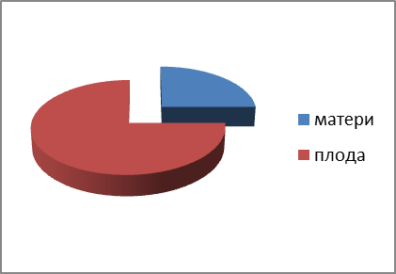

Во время курения концентрация карбоксигемоглобина в крови плода превышает таковую в крови матери в 2-3 раза, что приводит к его тяжелой гипоксии.

Slide 13
Доказательная база
Frazier et al., 1966. Увеличение частоты (на 64%) рождения детей с массой менее 2500 у курящих по сравнению с некурящими. Отмечена прямая зависимость между количеством выкуриваемых в день сигарет и степенью недонашивания.
Kullander et Kallen, 1971. Обследовано 6000 женщин. Сокращение массы новорожденных на 100-200г у курящих по сравнению с некурящими.
Gennser et al., 1974. Изменение функционального состояния плода зафиксировано у плода на УЗИ при выкуривании матерью сигареты. Интенсивность реакции соответствовала содержанию никотина и карбоксигемоглобина в крови матери.
Suzuki et al., 1970. В исследования проведенных на обезьянах показано, что меченый по тритию никотин введенный матери сразу же переходит к плоду и аккумулируется в его сердце, желудке и печени, причем у плода возникает ацидоз.
Н.Л. Гармашева, Н.Н. Константинова, 1978. «У женщин, переставших курить перед беременностью, течение ее и состояние новорожденных были такими же, как и у некурящих женщин. Курение отца приводит к увеличению перинатальной смертности, в том числе и за счет пассивного курения матери.

Slide 14

Lumley J, Oliver SS, Chamberlain C, Oakley L, CD001055
51 рандомизированное контролируемое исследование (20931 женщина), 6 кластерных рандомизированных исследований (7500 женщин).
Выводы:
Курение – один из немногих предотвратимых факторов, обуславливающих рождение детей с низкой массой тела, преждевременные роды и перинатальную смертность.
Программы поощрения отказа от курения во время беременности уменьшают частоту рождения детей с низкой массой тела и преждевременных родов.

Slide 15

Задачи медработников, согласно рекомендациям ВОЗ:
1. Способствовать тому, чтобы меньше стало вновь закуривающих, особенно среди женщин и подростков;
2. Оказывать консультативную помощь всем курящим, стремиться к отказу от курения среди них;
3. Стремиться к предотвращению возврата к курению.

Slide 16

Клинические рекомендации и национальные руководства:
Курение табака относится к поведенческим характеристикам человека, имеет тесную связь с психосоматическими особенностями.
Врачу следует терпеливо и настойчиво вовлекать курильщика в сотрудничество, создавая мотивацию на том выигрыше, который получится в результате отказа от этой привычки.
Врачам следует выяснять, курят ли их беременные пациентки и проводить с курящими беременными расширенную разъяснительную работу.

Slide 17

Глава 12
Основы рационального поведения и питания во время беременности
Необходимо максимально исключить воздействие вредных факторов на женщину и особенно на плод.

Slide 18
Клинический протокол. «Ведение нормальной беременности (беременности низкого риска, неосложненной беременности)
Курение:
Уровень доказательности 1а:
Нужно предоставить информацию о связи между курением и риском рождения маловесного плода и преждевременными родами.
Организовать работу по прекращению курения.

Slide 19
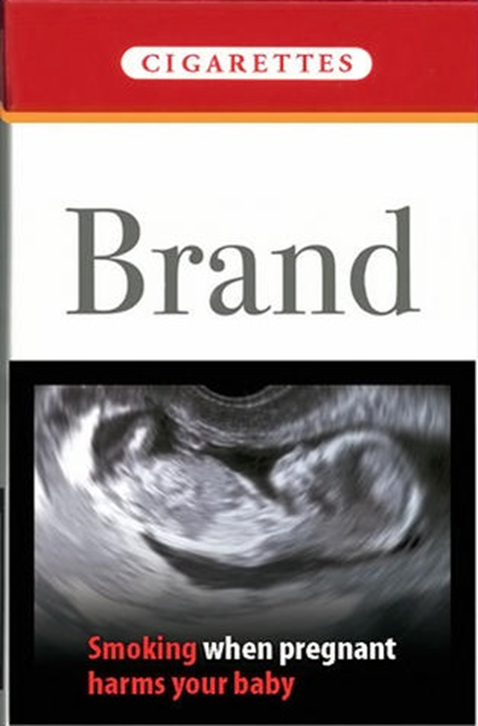
Приложение N 4 к Порядку оказания медицинской помощи по профилю "акушерство и гинекология (за исключением использования вспомогательных репродуктивных технологий)", утв. Приказом Министерства здравоохранения РФ от 1 ноября 2012 г. N 572н
Правила организации деятельности врача-акушера-гинеколога женской консультации
…осуществление санитарно-гигиенического образования среди прикрепленного женского населения по вопросам охраны и укрепления репродуктивного здоровья, профилактики абортов;
способствование формированию у женщин установки на материнство, сознанию необходимости вынашивания беременности и рождения ребенка;

Slide 20

Рамочная конвенция Всемирной организации здравоохранения по борьбе против табака (РКБТ)
Это договор, принятый под эгидой Всемирной организации здравоохранения в качестве ответной меры на глобализацию табачной эпидемии.
РКБТ является международным соглашением, принятым в мае 2003 г. на 56-ой сессии Всемирной ассамблеи здравоохранения.
Это первый юридический документ, целью которого является снижение смертности из-за употребления табака и сокращение использования табака во всём мире (Борьба с курением).
Положения Конвенции устанавливают международные стандарты и руководящие принципы борьбы с табаком в следующих областях: повышение цен и налогов на табак, продажа табака несовершеннолетним и несовершеннолетними, реклама и спонсорство, маркировка, незаконная торговля и пассивное курение.

Slide 21
29 ноября 2004 года Сторонами Конвенции стали 40 стран. 27 февраля 2005 года Конвенция вступила в силу. С этой даты она стала обязательной для её Сторон. Россия присоединилась к Конвенции 11 мая 2008 года.
В составе официальной российской делегации, участвовавшей в работе пятой сессии (14-25 октября 2002 года) и шестой сессии (17-28 февраля 2003 г.) находился Л. Ю. Синельников, представленный как эксперт Министерства сельского хозяйства, также являвшийся председателем совета директоров табачной компании «БАТ-Ява».
По утверждению главного санитарного врача России Геннадия Онищенко, Л. Ю. Синельников был включён в комиссию под давлением некоторых членов Правительства.
Л. Ю. Синельников выступал против подписания Россией Рамочной Конвенции из-за того, что тогда России пришлось бы в течение короткого времени сильно ужесточить антитабачное законодательство, полностью запретить рекламу табака, резко повысить налоги на табачную продукцию.

Slide 22
31 августа 2006 года в России была создана Национальная антитабачная коалиция «За присоединение России к Рамочной конвенции ВОЗ по борьбе против табака»,
30 октября 2012 года Правительство Российской Федерации внесло в Государственную Думу Законопроект № 163560-6 «Об охране здоровья населения от воздействия окружающего табачного дыма и последствий потребления табака», направленный на реализацию мер, предусмотренных Конвенцией.
12 февраля 2013 года Госдума приняла антитабачный закон в третьем окончательном чтении (441 депутат за, один против, восемь депутатов не голосовало).
20 февраля того же года Совет Федерации одобрил закон.
23 февраля Владимир Путин подписал закон. Он вступил в силу 1 июня 2013 года.

Slide 23

Dura lex, sed lex!
Федеральный закон от 23 февраля 2013 г. N 15-ФЗ «Об охране здоровья граждан от воздействия окружающего табачного дыма и последствий потребления табака».
Принят Государственной Думой 12 февраля 2013 года. Одобрен Советом Федерации 20 февраля 2013 года

Slide 24
Статья 4. Основные принципы охраны здоровья граждан от воздействия окружающего табачного дыма и последствий потребления табака
1) соблюдение прав граждан в сфере охраны здоровья граждан от воздействия окружающего табачного дыма и последствий потребления табака;
2) предупреждение заболеваемости, инвалидности, преждевременной смертности населения, связанных с воздействием окружающего табачного дыма и потреблением табака;
3) ответственность органов государственной власти и органов местного самоуправления, индивидуальных предпринимателей и юридических лиц за обеспечение прав граждан в сфере охраны здоровья граждан от воздействия окружающего табачного дыма и последствий потребления табака;
4) системный подход при реализации мероприятий, направленных на предотвращение воздействия окружающего табачного дыма и сокращение потребления табака, непрерывность и последовательность их реализации;
5) приоритет охраны здоровья граждан перед интересами табачных организаций;
6) обеспечение международного сотрудничества Российской Федерации в сфере охраны здоровья граждан от воздействия окружающего табачного дыма и последствий потребления табака;
7) взаимодействие органов государственной власти, органов местного самоуправления, граждан, в том числе индивидуальных предпринимателей, и юридических лиц, не связанных с табачными организациями;
8) открытость и независимость оценки эффективности реализации мероприятий, направленных на предотвращение воздействия окружающего табачного дыма и сокращение потребления табака;
9) информирование населения о вреде потребления табака и вредном воздействии окружающего табачного дыма;
10) возмещение вреда, причиненного жизни или здоровью, имуществу гражданина, в том числе имуществу индивидуального предпринимателя, или юридического лица вследствие нарушения законодательства в сфере охраны здоровья граждан от воздействия окружающего табачного дыма и последствий потребления табака.

Slide 25
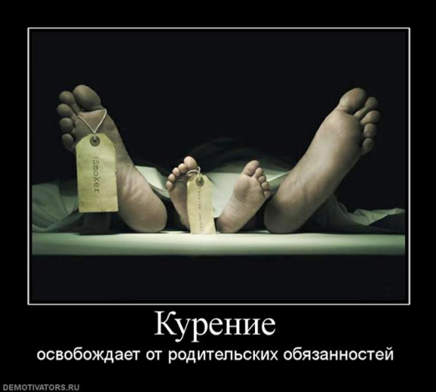
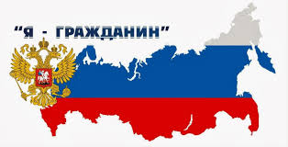
Статья 9. Права и обязанности граждан в сфере охраны здоровья граждан от воздействия окружающего табачного дыма и последствий потребления табака
1. В сфере охраны здоровья граждан от воздействия окружающего табачного дыма и последствий потребления табака граждане имеют право на:
1) благоприятную среду жизнедеятельности без окружающего табачного дыма и охрану здоровья от воздействия окружающего табачного дыма и последствий потребления табака;
2) медицинскую помощь, направленную на прекращение потребления табака и лечение табачной зависимости;
3) получение в соответствии с законодательством Российской Федерации в органах государственной власти, органах местного самоуправления, у индивидуальных предпринимателей, юридических лиц информации о мероприятиях, направленных на предотвращение воздействия окружающего табачного дыма и сокращение потребления табака;
4) осуществление общественного контроля за реализацией мероприятий, направленных на предотвращение воздействия окружающего табачного дыма и сокращение потребления табака;
5) внесение в органы государственной власти, органы местного самоуправления предложений об обеспечении охраны здоровья граждан от воздействия окружающего табачного дыма и последствий потребления табака;
6) возмещение вреда, причиненного их жизни или здоровью, имуществу вследствие нарушения другими гражданами, в том числе индивидуальными предпринимателями, и (или) юридическими лицами законодательства в сфере охраны здоровья граждан от воздействия окружающего табачного дыма и последствий потребления табака.
2. В сфере охраны здоровья граждан от воздействия окружающего табачного дыма и последствий потребления табака граждане обязаны:
1) соблюдать нормы законодательства в сфере охраны здоровья граждан от воздействия окружающего табачного дыма и последствий потребления табака;
2) заботиться о формировании у детей отрицательного отношения к потреблению табака, а также о недопустимости их вовлечения в процесс потребления табака;
3) не осуществлять действия, влекущие за собой нарушение прав других граждан на благоприятную среду жизнедеятельности без окружающего табачного дыма и охрану их здоровья от воздействия окружающего табачного дыма и последствий потребления табака.

Slide 26
Статья 15. Просвещение населения и информирование его о вреде потребления табака и вредном воздействии окружающего табачного дыма
1. В целях сокращения спроса на табак и табачные изделия, профилактики заболеваний, связанных с потреблением табака, формирования ответственного отношения к здоровью и отрицательного отношения к потреблению табака осуществляются просвещение населения и информирование его о вреде потребления табака и вредном воздействии окружающего табачного дыма, которые включают в себя предоставление информации:
1) о преимуществах прекращения потребления табака;
2) об отрицательных медицинских, демографических и социально-экономических последствиях потребления табака;
3) о табачной промышленности.
2. Просвещение населения о вреде потребления табака и вредном воздействии окружающего табачного дыма осуществляется в семье, в процессе воспитания и обучения в образовательных организациях, в медицинских организациях, а также работодателями на рабочих местах.
3. Основные направления и цели просвещения населения определяются в рамках информационно-коммуникационной стратегии по борьбе с потреблением табака, утвержденной федеральным органом исполнительной власти, осуществляющим функции по выработке и реализации государственной политики и нормативно-правовому регулированию в сфере здравоохранения.
4. Просвещение населения и информирование его о вреде потребления табака и вредном воздействии окружающего табачного дыма осуществляются, в частности, посредством использования информационно-телекоммуникационной сети "Интернет", а также "горячих линий", способствующих прекращению потребления табака и лечению табачной зависимости, созданных и функционирующих в порядке, установленном федеральным органом исполнительной власти, осуществляющим функции по выработке и реализации государственной политики и нормативно-правовому регулированию в сфере здравоохранения.
5. Органами государственной власти субъектов Российской Федерации может предусматриваться создание "горячих линий" или использование информационно-телекоммуникационной сети "Интернет" для обращений граждан, в том числе индивидуальных предпринимателей, и юридических лиц по вопросам нарушения законодательства в сфере охраны здоровья граждан от воздействия окружающего табачного дыма и последствий потребления табака.
6. Информирование населения о вреде потребления табака и вредном воздействии окружающего табачного дыма осуществляется органами государственной власти и органами местного самоуправления, в том числе посредством проведения информационных кампаний в средствах массовой информации.
7. Материалы, подготовленные органами государственной власти субъектов Российской Федерации для информирования населения о вреде потребления табака и вредном воздействии окружающего табачного дыма на территории соответствующего субъекта Российской Федерации, подлежат согласованию с федеральным органом исполнительной власти, осуществляющим функции по выработке и реализации государственной политики и нормативно-правовому регулированию в сфере здравоохранения, в установленном им порядке.

Slide 27
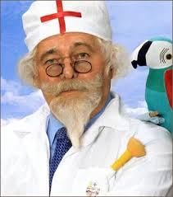
Статья 17. Оказание гражданам медицинской помощи, направленной на прекращение потребления табака, лечение табачной зависимости и последствий потребления табака
4. Лечащий врач обязан дать пациенту, обратившемуся за оказанием медицинской помощи в медицинскую организацию независимо от причины обращения, рекомендации о прекращении потребления табака и предоставить необходимую информацию о медицинской помощи, которая может быть оказана.

Slide 28
КоАП
Статья 6.24. Нарушение установленного федеральным законом запрета курения табака на отдельных территориях, в помещениях и на объектах
1. Нарушение установленного федеральным законом запрета курения табака на отдельных территориях, в помещениях и на объектах, за исключением случаев, предусмотренных частью 2 настоящей статьи, -
влечет наложение административного штрафа на граждан в размере от пятисот до одной тысячи пятисот рублей.
2. Нарушение установленного федеральным законом запрета курения табака на детских площадках -
влечет наложение административного штрафа на граждан в размере от двух тысяч до трех тысяч рублей.

Slide 29
Статья 6.25. Несоблюдение требований к знаку о запрете курения, к выделению и оснащению специальных мест для курения табака либо неисполнение обязанностей по контролю за соблюдением норм законодательства в сфере охраны здоровья граждан от воздействия окружающего табачного дыма и последствий потребления табака
1. Несоблюдение требований к знаку о запрете курения, обозначающему территории, здания и объекты, где курение запрещено, и к порядку его размещения -
влечет наложение административного штрафа на должностных лиц в размере от десяти тысяч до двадцати тысяч рублей; на юридических лиц - от тридцати тысяч до шестидесяти тысяч рублей.
2. Несоблюдение требований к выделению и оснащению специальных мест на открытом воздухе для курения табака либо выделению и оборудованию изолированных помещений для курения табака -
влечет наложение административного штрафа на должностных лиц в размере от двадцати тысяч до тридцати тысяч рублей; на юридических лиц - от пятидесяти тысяч до восьмидесяти тысяч рублей.
3. Неисполнение индивидуальным предпринимателем или юридическим лицом обязанностей по контролю за соблюдением норм законодательства в сфере охраны здоровья граждан от воздействия окружающего табачного дыма и последствий потребления табака на территориях и в помещениях, используемых для осуществления своей деятельности, -
влечет наложение административного штрафа на индивидуальных предпринимателей в размере от тридцати тысяч до сорока тысяч рублей; на юридических лиц - от шестидесяти тысяч до девяноста тысяч рублей.

Slide 30
Итак: Курить или не курить беременной женщине?
Обоим супругам необходимо прекратить курение за 3 месяца до планирования беременности;
Если это не было сделано, женщина должна прекратить курение, как только узнала о беременности;
Беременная не должна находиться в накуренном помещении;

Slide 31
Литература
1. Кодекс Российской Федерации об административных правонарушениях
от 30 декабря 2001 г. N 195-ФЗ. Принят Государственной Думой 20 декабря 2001 года. Одобрен Советом Федерации 26 декабря 2001 года.
2. Федеральный закон от 23 февраля 2013 г. N 15-ФЗ "Об охране здоровья граждан от воздействия окружающего табачного дыма и последствий потребления табака"
Принят Государственной Думой 12 февраля 2013 года. Одобрен Советом Федерации 20 февраля 2013 года.
3. Приказ Министерства здравоохранения РФ от 1 ноября 2012 г. N 572н.
4. Акушерство и гинекология. Руководство для врачей. Перевод с английского под ред. акад. Г.М. Савельевой, ГЭОТАР МЕДИЦИНА, М., 1997.
5. Н.Л. Гармашева, Н.Н. Константинова. Введение в перинатальную медицину. М., Медицина, 1978
6. A Cochrane Pocketbook: Pregnancy and Childbirth.
7. В.Е. Радзинский. Акушерская агрессия. ООО Медиабюро Статус презенс, М., 2011
8. Руководство по медицинской профилактике/Под ред. Р.Г. Оганова, Р.А. Хальфина.-М., ГЭОТАР-Медиа, 2007.
9. Руководство по амбулаторно-поликлинической помощи в акушерстве и гинекологии. Коллектив авторов - М., ГЭОТАР-Медиа, 2007.
10. Клинические протоколы. Институт здоровья семьи. Проект «Мать и дитя». Коллектив авторов. М., 2007.
11. методические рекомендации "Оказание медицинской помощи взрослому населению по профилактике и отказу от курения", направленные письмом Минздравсоцразвития РФ от 5 мая 2012 г. N 14-3/10/1-2817

Slide 32
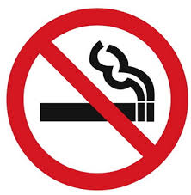
Спасибо за внимание!
Хороший способ улучшения состояния плода и воспитания родительских чувств – отказ от курения!

